Slide 1
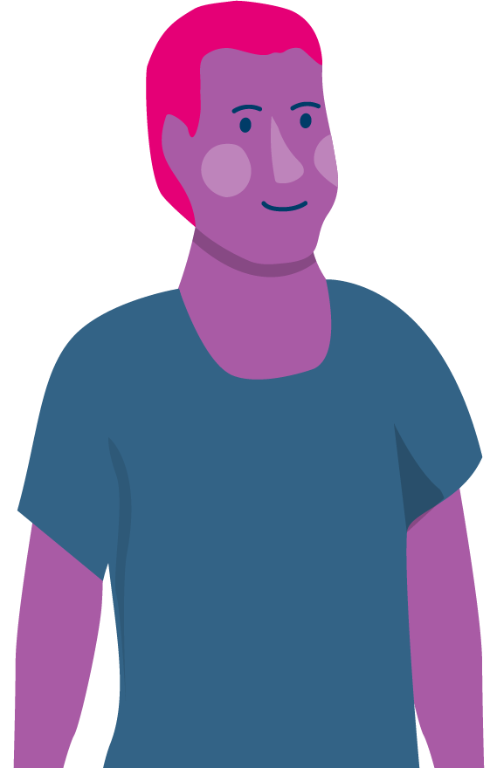
Kim
Det här är Kim. Hen arbetar här i kommunen som undersköterska i hemtjänsten. Hen bor i kommunen och trivs bra med sin sambo och sina två barn.
Att arbeta med människor är något Kim alltid velat göra, vilket är anledningen till att hen sökte sig till vården. Även om hen har funderat på att testa andra jobb har hen till slut valt att stanna kvar, eftersom hen trivs rätt bra här. Att veta att hen hjälper andra människor känns bra, vilket gör att hen trivs med sina arbetsuppgifter.
Ålder: 38
Civilstatus: Sambo, två barn
Bor: På landsbygden
Yrke: Underskötera
Arbetsplats: Hemtjänsten
Notes:
En persona är en fiktiv person som är baserad på era samlade åsikter och en bild av nuvarande arbetsmiljö. Det är lättare att relatera till en enskild person än en hel opersonlig grupp. Det blir också enklare att uttrycka känsliga åsikter utifrån en persona i stället för utifrån sig själv.
Persona ska representera sin arbetsgrupp och ska kännas igen som en trolig medarbetare. Därför har vi hittat på en trovärdig medarbetare utifrån, till exempel, vissa framgångspunkter:
Beskriv vad personen blir motiverad av?
Varför arbetar hen med det hen gör?
Vad vill hen göra i livet?
För att ge personan realitet har vi gett den ett namn, en ålder, ett yrke, familj och ett antal andra egenskaper som gör personen levande. Det vi tycker är viktigt är att personan byggs på fakta om arbetsgruppen snarare än på en känsla.

Slide 2
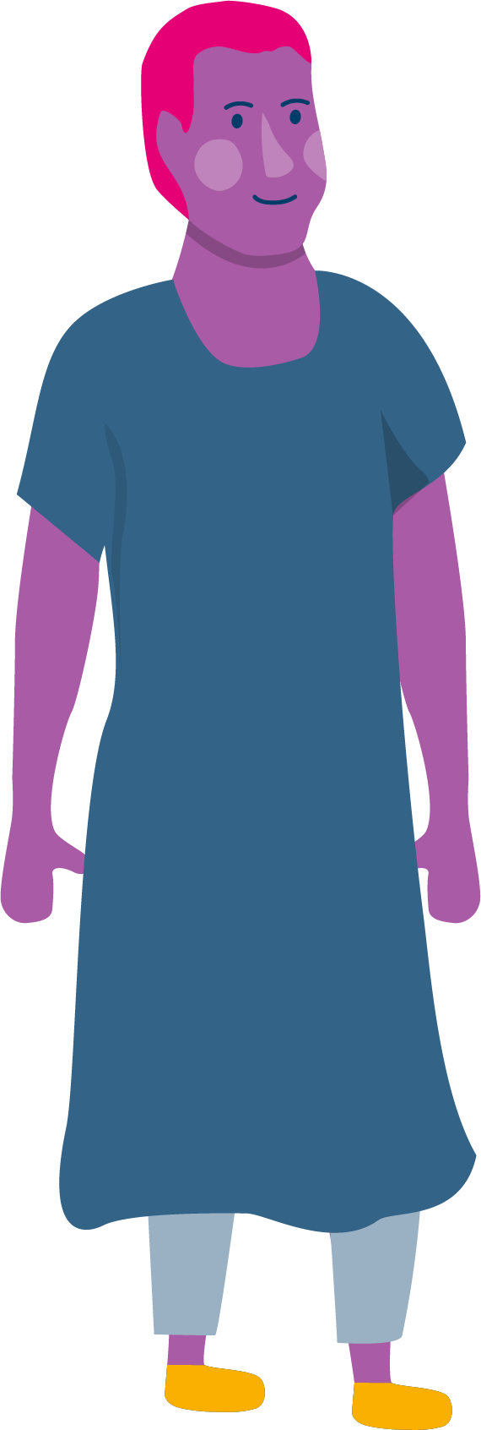
Så här upplever Kim arbetsmiljön nu
För mig är arbetsmiljön något ansträngt just nu. Mycket är positivt men det finns en del negativa inslag som tar en hel del energi. Framför allt så upplever jag att vi inte är en sammanhållen grupp, istället är vi uppdelade i mindre grupper som har svårt att kommunicera med varandra.
I grunden är vi en mycket bra arbetsgrupp, men i nuläget märks det att flera av oss är påverkade av mycket förändringar i arbetsgruppen och är stressade över att det finns för lite tid till vårdtagarna. Jag upplever också att alla inte verkar känna till våra rutiner och riktlinjer.
Vi är duktiga på att samarbeta men ändå förekommer det att vi pratar om varandra istället för med varandra. Information om brister kommer inte fram till de som behöver den, varken kollegor emellan eller till andra interna funktioner och jag upplever att vi har interna konflikter som behöver redas ut.
Notes:
Säg att det är exempel istället för att skriva det
Skapa en arbetsmiljöbeskrivning utifrån er persona.
När du har samlat in medarbetarnas nulägesbild av sin arbetsmiljö, exempelvis genom att använda någon av metoderna som ligger under ”undersöka”, ska du sammanställa arbetsmiljöbeskrivningen i en löpande text. Texten ska vara formulerad som att det är din persona som upplever det du samlat in från dina medarbetare och att du berättar personans historia för arbetsgruppen.
Det är bra om arbetsmiljöbeskrivningen ger en heltäckande bild av hur det är att arbeta på arbetsplatsen just nu. Texten bör innehålla hur personan upplever sina arbetsuppgifter, om något stressar personan och hur relationerna ser ut mellan kollegor. Lyft med fördel både positiva och negativa saker.
Om dina medarbetare har lyft att de tycker om sitt arbete, men att det pratas mycket bakom varandras ryggar kan du formulera texten: ”Maria trivs för det mesta med sina arbetsuppgifter, men hon upplever att hennes kollegor ibland pratar bakom hennes rygg, i stället för att säga saker direkt till henne.”
Ett exempel på hur arbetsmiljöbeskrivningen kan se ut kan du se här: (Länk till sidan ”Så här gjorde vi)
Tänk på att:
Det är viktigt att du som chef inte lägger in dina egna värderingar och tankar i denna sammanställning, det ska representera åsikterna från en medarbetare. Medarbetarna ska känna att det är troligt att någon av deras kollegor känner som personan gör.
Utifrån denna sammanställning har vi sedan använt oss av en metod som heter tvärt-om-metoden som går att finna på Experio Worklabs hemsida. Med tvärt-om-metoden diskuterar medarbetarna hur de ska göra det än värre för personan. Materialet från övningen kan sedan sammanställas till en ny insikt vid ex nästa APT, och kan vara i form av att personan ger sin bild av hur ”en god kollega beter sig”.

Slide 3
Vad är en bra kollega?
Kim tycker att arbetsgruppen skulle få ett lyft om alla medarbetarna regelbundet började hälsa på varandra. Hen tycker också att en bra kollega bjuder in till och inkluderar alla i samtalen och lyssnar på vad andra har att säga.
Att vara hjälpsam tycker Kim är en viktig egenskap, det är viktigt att försöka arbeta som ett lag och hjälpa till när en får tid över. Det är också viktigt att dela med sig av sina erfarenheter och sin kunskap, genom att se till att sprida information och att svara på frågor utan att "idiotförklara" den som inte kan allt.
Kim tycker också att det är viktigt att kollegorna även lyfter det som är positivt med jobbet och talar gott om sitt arbete. Detta positiva förhållningssätt tycker hon att man även ska ha när man ger feedback till sina medarbetare.

